Slide 1
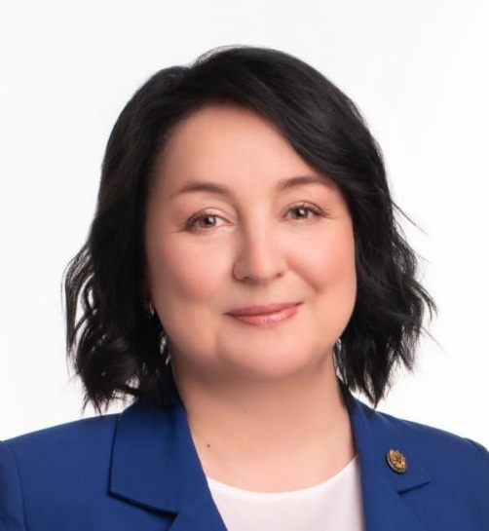
СОЮЗ
ЖЕНЩИН
РОССИИ
ПРИВОЛЖСКИЙ
ФЕДЕРАЛЬНЫЙ
ОКРУГ
МЕЖРЕГИОНАЛЬНАЯ ШКОЛА ГРАЖДАНСКОЙ АКТИВНОСТИ ПО РЕАЛИЗАЦИИ НАЦИОНАЛЬНОЙ СТРАТЕГИИ ДЕЙСТВИЙ
В ИНТЕРЕСАХ ЖЕНЩИН
ДОКЛАДЧИК:
ИРИНА МОРОЗОВА
ЗАМЕСТИТЕЛЬ ПРЕДСЕДАТЕЛЯ ЗАКОНОДАТЕЛЬНОГО СОБРАНИЯ
КИРОВСКОЙ ОБЛАСТИ, ПРЕДСЕДАТЕЛЬ КИРОВСКОЙ ОБЛАСТНОЙ
ОБЩЕСТВЕННОЙ ОРГАНИЗАЦИИ «СОЮЗ ЖЕНЩИН РОССИИ»
КИРОВ, 21 СЕНТЯБРЯ 2023 ГОДА

Slide 2
НАПРАВЛЕНИЯ ПЕРВОЙ СТРАТЕГИИ
Создание условий для сохранения здоровья женщин всех возрастов
1
2
Улучшение экономического положения женщин, обеспечение роста их благосостояния
3
Профилактика и предупреждение социального неблагополучия женщин и насилия в отношении женщин
4
Расширение участия женщин в общественно-политической жизни
5
Совершенствование государственной статистики, характеризующей положение женщин в обществе
2

Slide 3
ИЗМЕНЕНИЯ ЗА 2017 – 2022 ГОДЫ
практически 100% доступность дошкольного образования
1
2
3
уровень занятости женщин
в возрасте от 20 до 49 лет,
имеющих детей в возрасте до 6 лет, увеличился на 2% (до 67,8%)
комплексный подход к поддержке семей с детьми – универсальное семейное пособие
8
4
доля женщин среди госслужащих органов исполнительной власти
в регионах – 74,2%
ЧТО
СДЕЛАНО?
Доля женщин-руководителей – 46,2%
7
40% самозанятых – женщины. Женщины возглавляют около 30% организаций малого и среднего бизнеса
6
5
женщины-руководители в органах власти:
на федеральном уровне – 1,2 тыс. женщин, в регионах – 25,3 тыс. женщин
женщины-депутаты ГосДумы – 16,3%
женщины-сенаторы – 19,5%
3

Slide 4
РЕАЛИЗАЦИЯ ЦЕЛЕЙ НАЦИОНАЛЬНОЙ СТРАТЕГИИ
В КИРОВСКОЙ ОБЛАСТИ
4

Slide 5
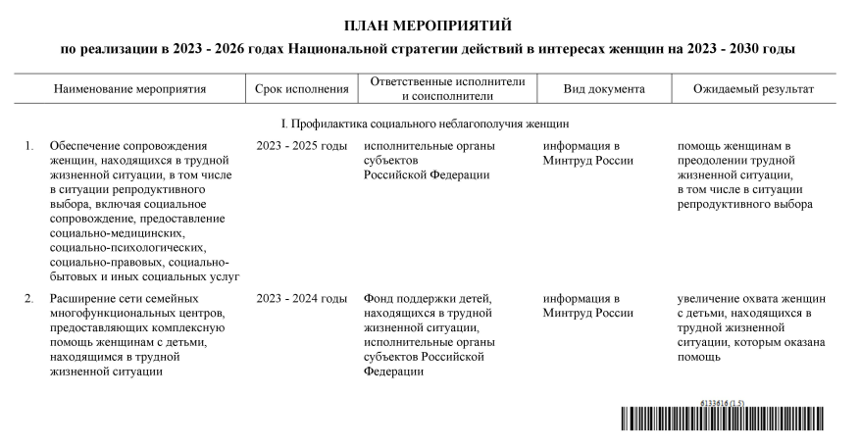
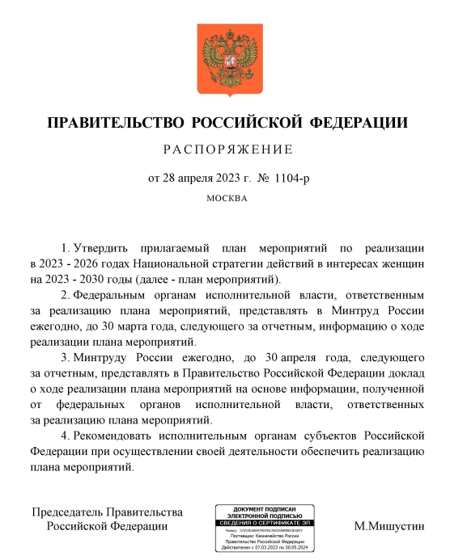
РЕГИОНАЛЬНЫЙ ПЛАН МЕРОПРИЯТИЙ ПО РЕАЛИЗАЦИИ НАЦИОНАЛЬНОЙ СТРАТЕГИИ
5

Slide 6
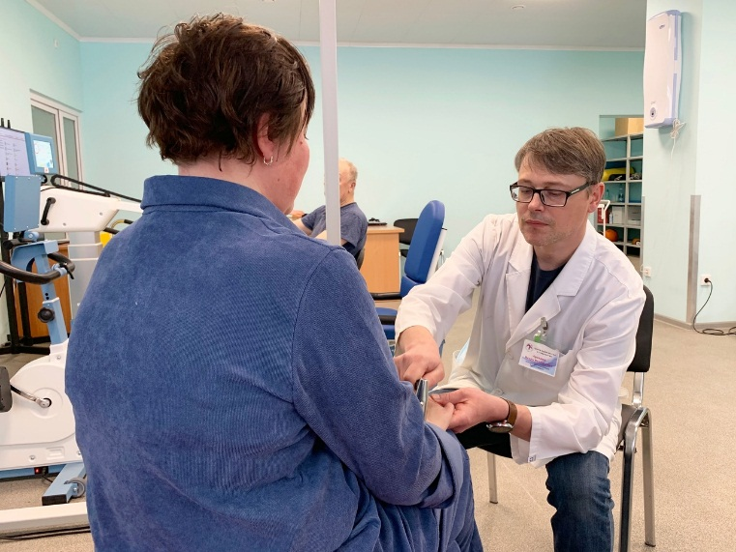
РЕЗУЛЬТАТЫ, ДОСТИГНУТЫЕ В КИРОВСКОЙ ОБЛАСТИ:
ЗДРАВООХРАНЕНИЕ
ПРОШЛИ ДИСПАНСЕРИЗАЦИЮ
БОРЬБА С БЕСПЛОДИЕМ
выявлено 107 случаев
рака, в т.ч. 90 – на ранних стадиях
СВЫШЕ 220 тысяч женщин
после проведения
579 полных циклов ЭКО
и 310 процедур криопереноса
328
младенцев родилось
385
женщин
В 2 раза
СОХРАНИЛИ БЕРЕМЕННОСТЬ
СНИЗИЛОСЬ КОЛИЧЕСТВО АБОРТОВ
2016 – 8399
2022 – 3814
6

Slide 7
РЕЗУЛЬТАТЫ, ДОСТИГНУТЫЕ В КИРОВСКОЙ ОБЛАСТИ:
УЛУЧШЕНИЕ ЭКОНОМИЧЕСКОГО ПОЛОЖЕНИЯ ЖЕНЩИН
62%
соцконтрактов заключено
с семьями с детьми
26%
на поиск
работы
на ведение личного
подсобного хозяйства
2%
15%
на осуществление предпринимательской деятельности
57%
на иные
мероприятия
80% ГРАЖДАН
увеличили свой
среднедушевой
доход
101% или 3105 заключенных социальных контрактов
7

Slide 8
РЕЗУЛЬТАТЫ, ДОСТИГНУТЫЕ В КИРОВСКОЙ ОБЛАСТИ:
УЧАСТИЕ ЖЕНЩИН В ОБЩЕСТВЕННО-ПОЛИТИЧЕСКОЙ ЖИЗНИ
ЗАКОНОДАТЕЛЬНОЕ СОБРАНИЕ КИРОВСКОЙ ОБЛАСТИ
25%
ЖЕНЩИН-ДЕПУТАТОВ
7 СОЗЫВА
18%
ЖЕНЩИН-ДЕПУТАТОВ
6 СОЗЫВА
ФЕДЕРАЛЬНОЕ СОБРАНИЕ РОССИЙСКОЙ ФЕДЕРАЦИИ
по итогам сентябрьских выборов местного уровня
25%
ЖЕНЩИН в составе
103 представительницы женсоветов
СТАЛИ ДЕПУТАТАМИ
8

Slide 9
ВЫЗОВЫ НОВОГО ПЕРИОДА
ЖЕНЩИНЫ В ПРОФЕССИИ
82%
79%
73%
61%
ОБРАЗОВАНИЕ
ЗДРАВООХРАНЕНИЕ И СОЦИАЛЬНАЯ ЗАЩИТА
ГОСТИНИЧНЫЙ БИЗНЕС И ОБЩЕСТВЕННОЕ ПИТАНИЕ
ТОРГОВЛЯ
28%
- разрыв в заработной плате женщин и мужчин
9

Slide 10
НАПРАВЛЕНИЯ НОВОЙ НАЦИОНАЛЬНОЙ СТРАТЕГИИ
УКРЕПЛЕНИЕ ПОЗИЦИЙ ЖЕНЩИН В ОБЩЕСТВЕННО-ПОЛИТИЧЕСКОЙ ЖИЗНИ СТРАНЫ. СОЗДАНИЕ УСЛОВИЙ ДЛЯ РАЗВИТИЯ ИХ ГРАЖДАНСКОЙ АКТИВНОСТИ
ПОВЫШЕНИЕ РОЛИ ЖЕНЩИН В РАЗВИТИИ ОБЩЕСТВА, УЛУЧШЕНИЕ КАЧЕСТВА ИХ ЖИЗНИ
РАСШИРЕНИЕ УЧАСТИЯ ЖЕНЩИН В ПРИОРИТЕТНЫХ НАПРАВЛЕНИЯХ СОЦИАЛЬНО-ЭКОНОМИЧЕСКОГО РАЗВИТИЯ СТРАНЫ, ВКЛЮЧАЯ ФОРМИРОВАНИЕ НОВЫХ ТОЧЕК РОСТА ЭКОНОМИКИ
СОХРАНЕНИЕ ЗДОРОВЬЯ ЖЕНЩИН ВСЕХ ВОЗРАСТОВ. СОЗДАНИЕ УСЛОВИЙ ДЛЯ ПОВЫШЕНИЯ РОЛИ ЖЕНЩИН В ФОРМИРОВАНИИ ЗДОРОВОГО ОБЩЕСТВА
ПРОФИЛАКТИКА СОЦИАЛЬНОГО НЕБЛАГОПОЛУЧИЯ ЖЕНЩИН
10

Slide 11
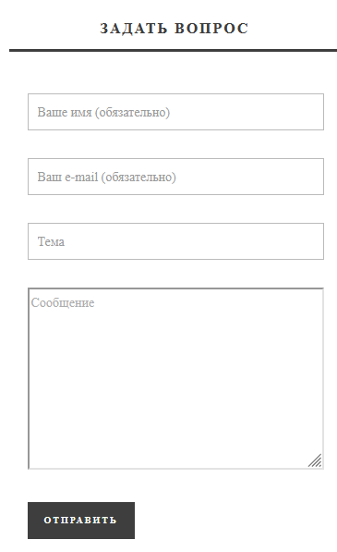
ПРОФИЛАКТИКА СОЦИАЛЬНОГО НЕБЛАГОПОЛУЧИЯ ЖЕНЩИН
СОЗДАНИЕ ПОСТОЯННОЙ РУБРИКИ ВОПРОС-ОТВЕТ
НА СТРАНИЦАХ СОЮЗА ЖЕНЩИН РОССИИ
РАБОТА С ЖЕНЩИНАМИ, ИСПОЛНЯЮЩИМИ
НАКАЗАНИЕ И ОСВОБОДИВШИМИСЯ ИЗ МЕСТ
ЛИШЕНИЯ СВОБОДЫ
11

Slide 12
СОХРАНЕНИЕ ЗДОРОВЬЯ ЖЕНЩИН ВСЕХ ВОЗРАСТОВ
1
2
3
4
5
распространение лучших практик по внедрению корпоративных
программ, направленных
на укрепление здоровья работников
проведение мероприятий по повышению грамотности женщин и девочек в вопросах здоровья
повышение
вовлеченности женщин пожилого возраста в мероприятия программ активного долголетия
проведение деловых мероприятий, направленных
на освещение вопросов укрепления женского
здоровья
повышение осведомленности женщин
о социально значимых заболеваниях
и способах их профилактики
12

Slide 13
ПОВЫШЕНИЕ РОЛИ ЖЕНЩИН В РАЗВИТИИ ОБЩЕСТВА,
УЛУЧШЕНИЕ КАЧЕСТВА ИХ ЖИЗНИ
СОВЕРШЕНСТВОВАНИЕ СИСТЕМЫ ПРОФИЛАКТИКИ НАРУШЕНИЙ ТРУДОВЫХ ПРАВ ЖЕНЩИН, ПОВЫШЕНИЕ ИХ ИНФОРМИРОВАННОСТИ О ТРУДОВЫХ ПРАВАХ
РАСШИРЕНИЕ ПРАКТИКИ ВКЛЮЧЕНИЯ В КОЛЛЕКТИВНЫЕ ДОГОВОРЫ ПОЛОЖЕНИЙ, НАПРАВЛЕННЫХ ПОДДЕРЖКУ РАБОТНИКОВ С СЕМЕЙНЫМИ ОБЯЗАННОСТЯМИ
ВАЖНО!
В 2024 ГОДУ СТАРТУЕТ КОНКУРС НА ЛУЧШУЮ ДЕЯТЕЛЬНОСТЬ МЕСТНОГО ОТДЕЛЕНИЯ СОЮЗА ЖЕНЩИН И ЛУЧШУЮ ДЕЯТЕЛЬНОСТЬ ПРЕДСЕДАТЕЛЯ МЕСТНОГО ОТДЕЛЕНИЯ С ЦЕЛЬЮ ПОПУЛЯРИЗАЦИИ ОБРАЗА ЖЕНЩИНЫ-ЛИДЕРА
13

Slide 14
РАСШИРЕНИЕ УЧАСТИЯ ЖЕНЩИН В ПРИОРИТЕТНЫХ НАПРАВЛЕНИЯХ СОЦИАЛЬНО-ЭКОНОМИЧЕСКОГО РАЗВИТИЯ СТРАНЫ, ВКЛЮЧАЯ ФОРМИРОВАНИЕ НОВЫХ ТОЧЕК РОСТА ЭКОНОМИКИ
поддержка проектов женщин по развитию «зеленой ресурсосберегающей экономики»
интеграция женщин в цифровую экономику
популяризация женского технологического предпринимательства
расширение участия женщин-предпринимателей в экспортной деятельности
продвижение женских предпринимательских инициатив
развитие международной кооперации женщин
14

Slide 15
УКРЕПЛЕНИЕ ПОЗИЦИЙ ЖЕНЩИН В ОБЩЕСТВЕННО-ПОЛИТИЧЕСКОЙ ЖИЗНИ СТРАНЫ. СОЗДАНИЕ УСЛОВИЙ ДЛЯ РАЗВИТИЯ ИХ ГРАЖДАНСКОЙ АКТИВНОСТИ
увеличение доли женщин в общественных советах при федеральных органах власти и исполнительных органах субъектов Российской Федерации
ВАЖНО!
развитие образовательных программ, проектов наставничества, просветительских проектов для женщин в целях повышения профессиональных компетенций
!
ПОСТОЯННОЕ ВЗАИМОДЕЙСТВИЕ
С РЕГИОНАЛЬНЫМ ШТАБОМ КСВО
не менее 5 совместных мероприятий в год
развитию благотворительной деятельности и добровольчества (волонтерства) женщин
!
ПРОВЕДЕНИЕ ПРАЗДНИЧНЫХ
МЕРОПРИЯТИЙ ВСЕМИ МЕСТНЫМИ ОТДЕЛЕНИЯМИ КООО «СОЮЗ ЖЕНЩИН»
1 июня, 8 июля, День матери и День отца
повышение роли женщин в социально-политической жизни общества и популяризацию и продвижение традиционных семейных ценностей, а также на защиту семьи, материнства, отцовства и детства
15

Slide 16
ОЖИДАЕМЫЕ РЕЗУЛЬТАТЫ
5
1
3
C
ПОВЫШЕНИЕ ОЖИДАЕМОЙ ПРОДОЛЖИТЕЛЬНОСТИ ЖИЗНИ ЖЕНЩИН
СНИЖЕНИЕ ДИФФЕРЕНЦИАЦИИ ЗАРАБОТНОЙ ПЛАТЫ МУЖЧИН И ЖЕНЩИН
СНИЖЕНИЕ КОЛИЧЕСТВА ПРЕСТУПЛЕНИЙ, СОВЕРШЕННЫХ ПРОТИВ ЖИЗНИ
И ЗДОРОВЬЯ ЖЕНЩИН
УВЕЛИЧЕНИЕ ДОЛИ ЖЕНЩИН СРЕДИ РУКОВОДИТЕЛЕЙ ВСЕХ УРОВНЕЙ В УЧРЕЖДЕНИЯХ ПРОИЗВОДСТВЕННОЙ СФЕРЫ, БИЗНЕСА И В ГОСУДАРСТВЕННОМ СЕКТОРЕ
СНИЖЕНИЕ МАТЕРИНСКОЙ СМЕРТНОСТИ
2
4
16

Slide 17
ЭТАПЫ РЕАЛИЗАЦИИ
2027-2030 ГОДЫ
формирование системы мер, направленной на преодоление стереотипов о социальных ролях мужчины и женщины, на повышение экономической независимости и политической активности женщин, на расширение возможностей для их самореализации
2 ЭТАП
1 ЭТАП
2023 – 2026 ГОДЫ
формирование планов мероприятий, создание региональных советов, совершенствование законодательства, интеграция задач Стратегии в нацпроекты и госпрограммы
17

Slide 18
ВАЖНОСТЬ ИНФОРМАЦИОННОГО СОПРОВОЖДЕНИЯ
Х2
РОСТ КОЛИЧЕСТВА
ПОДПИСЧИКОВ
ЗА 10 МЕЯСЦЕВ
ПРИ ЭТОМ В ОРГАНИЗАЦИИ СОСТОИТ
>
vk.com/wuorkirov
2000 союзниц
ЧТО СДЕЛАТЬ?
1.
ПОМЕНЯТЬ НАЗВАНИЕ ГРУППЫ
2.
ЗАПОЛНИТЬ БЛОК «ПОДРОБНАЯ ИНФОРМАЦИЯ»
3.
ПУБЛИКОВАТЬ УНИКАЛЬНЫЙ КОНТЕНТ
18

Slide 19
КОНТАКТНАЯ ИНФОРМАЦИЯ
ВСТУПИТЬ
ОБЩЕРОССИЙСКУЮ ОБЩЕСТВЕННО-ГОСУДАРСТВЕННУЮ ОРГАНИЗАЦИЮ
«СОЮЗ ЖЕНЩИН РОССИИ»
womenofrussia.online
www.wuor.ru
t.me/womenofrussia
vk.com/wuormoscow
19

